Slide 1


LG AI 해커톤: 블록 장난감 제조 공정 최적화 AI 경진대회
제발류 팀 김명선
2020-07-03

Slide 2
목차
데이터 전처리 & EDA
모델 구축
결과 및 결언
블록 장난감 제조 공정 최적화

Slide 3
데이터 전처리 & EDA
EDA
원형 제작에 23일이 소요되므로 1일에 생산된 PRT는 24일부터 성형 공정에 투입 가능
따라서 초기 23일간은 PRT 재고가 있는 제품만 CHECK과정을 거치면 search space를 줄일 수 있음
후기 23일간은 PRT 생산이 불필요하므로 PRT 생산을 하지 않음
초기 PRT 재고로만
MOL 생산 가능
PRT 생산 불필요
Time
Start
23
End-23
End

Slide 4
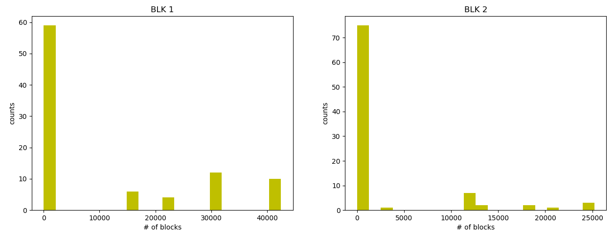
데이터 전처리 & EDA
EDA
Order의 규모가 커, neural network에 넣을 시 vanishing gradient 문제가 생길 수 있음
Normalization의 필요성 -> neural network activation 전에 batch normalization 삽입

Slide 5
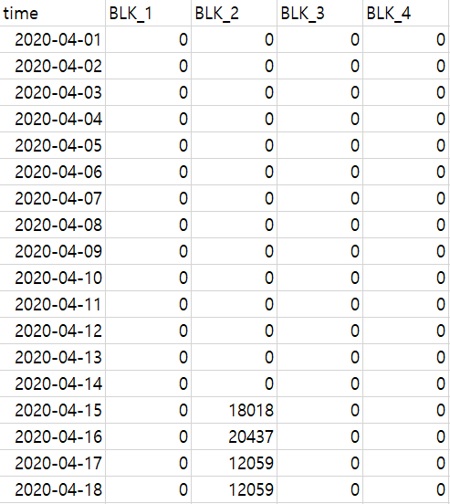
모델 구축
Overview
Hidden layer 1
(26)
Hidden layer 2
(5)
Hidden layer 3
(18)
Output
x₁
x₂
x₃
…
x₁₈
argmax
Input
Order.csv
Event 결정
Linear
Batch normalization
Batch normalization
masking
x₁
x₂
x₃
.
.
x₁₂₉
Xavier
Initialization
Batch normalization
Batch normalization
x₁
x₂
x₃
…
x₂₁
Batch size: 32
Input size: 32*{제품종류수}+1
Linear
argmax
Mol 결정
Divide by Resolution
Check constraints

Slide 6
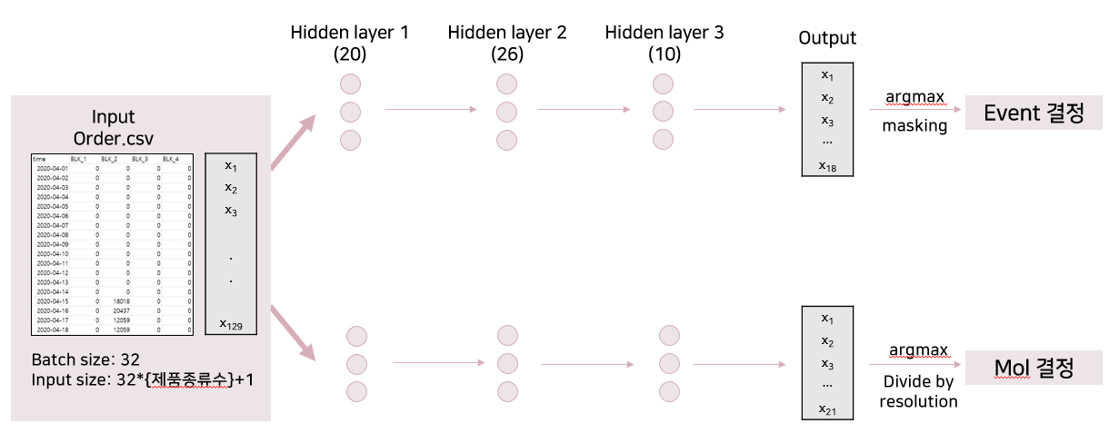
모델 구축
학습 단위 (Genome 객체)
Genome
Process 1
Process 2
모델 학습
Neural network의 weight 및 bias 업데이트
Crossover: Population 내의 genome 객체를 랜덤하게 선택해 crossover_fraction에 따라 교차
Mutation: Population 내의 모든 genome 객체를 일정 확률로 mutation_std에 따라 변이
Back propagation보다 느리지만 학습이 가능

Slide 7
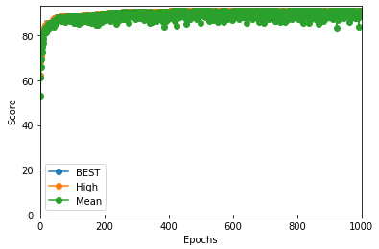
모델 구축
적용 가능성
모델 성능 및 학습시간
200 EPOCH에 성능이 90점을 넘어섬
400 EPOCH 정도에 성능이 91.27이며 이는 약 1600초
1000 EPOCH당 약 4000초이며 성능은 약 91.33
일정 성능까지는 짧은 EPOCH으로 얻을 수 있으나 성능을 높이려면 충분히 많은 정도의 학습이 필요
Test에는 0.2초 정도가 소요됨
현업 적용 가능성
미래의 order가 주어진다면 현업 적용 가능
각 이벤트 모두 제약조건을 준수하도록 masking 과정을 거침
CHECK, PROCESS, CHANGE, STOP 이벤트 모두 사용하여 다양한 경우의 수를 커버할 수 있음
모델 재사용
학습된 weight를 가지고 genome 객체를 저장하면 order를 입력으로 받았을 때 출력을 얻을 수 있음

Slide 8
모델 구축
독창성
기본적인 framework는 baseline을 참고했음
Bayesian optimization 구현하여 Manual한 튜닝이 아닌 확률론적인 튜닝방법을 사용
튜닝한 하이퍼 파라미터는 다음과 같음
Neural net 관련: hidden layer 노드 수, batch size
Genetic algorithm 관련: 세대당 genome 수, 교차 비율, 돌연변이 scale, 돌연변이 확률, crossover을 통해 만들어지는 children 수, 세대당 elite children 수
Process 관련: Mol 생산시 resolution
확장성
제품 개수, MOL 생산 라인 수, order 기간이 변하게 되면 코드를 수정해야 하지만 기본적인 framework는 그대로 가져갈 수 있음
특히, MOL 생산 라인 수의 경우 process 객체 하나만 추가하면 구현 가능

Slide 9
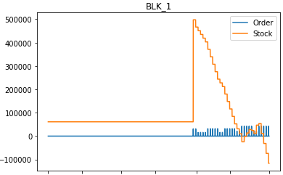
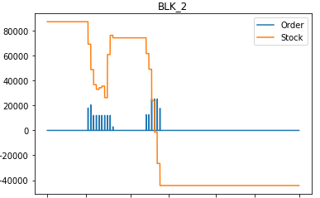
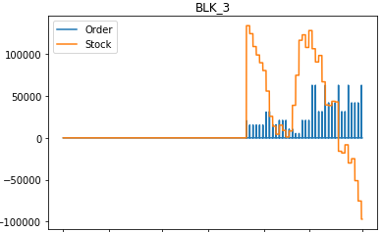
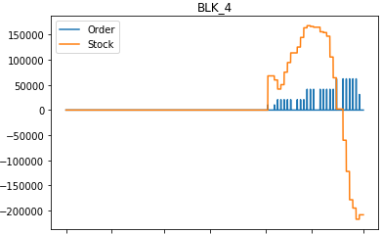
결론 및 결언
최종적인 BLK의 수요 및 재고
전체적으로 수요가 발생한 시점에는 과다하게 생산하고 뒤로 갈수록 부족분이 많아짐
이는 학습이 충분히 되지 않은 것이라 판단됨

Slide 10
결론 및 결언
결론 및 개선점
CHANGE 이벤트와 STOP 이벤트가 사용되지 않았는데 이는 하루 최대 생산량에 비해 수요가 많아 끊임없이 생산하기 때문이라고 생각됨
이는 하루 최대 생산량에 비해 수요가 많아 끊임없이 생산하기 때문이라고 생각됨
최대 생산량이 더 많아지거나 수요가 적을 시에 이 이벤트들도 사용될 가능성이 있음
Event와 mol network의 아키텍쳐
Event의 output 길이는 18이고 Mol은 54이므로 학습이 최적의 구조가 다를 것으로 예상됨
따라서 둘을 다르게 설정해주면 개선의 여지가 있음
구현은 했으나, 튜닝 시간이 부족하여 같게 설정한 결과만 얻음
Hidden layer는 현재 3개로 구현
학습을 충분히 시키기 위해 layer depth를 늘리면 개선의 여지가 있음

